Slide 1

智慧医疗
主讲人：陈美丽
电子商务与智能服务中心

Slide 2
目录
1
智慧医疗概念及市场现状
2
智慧医疗的三大技术支撑
3
智慧医疗商业模式分析—案例分析
4
智慧医疗挑战和发展趋势

Slide 3
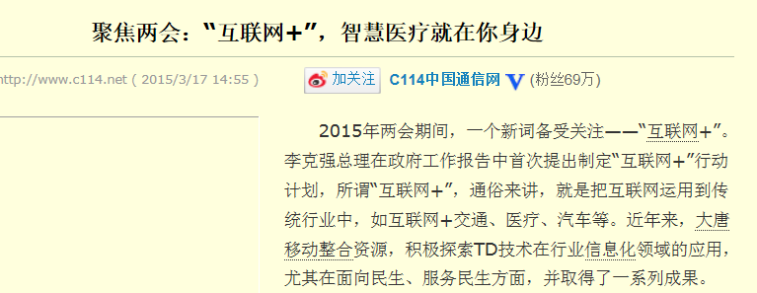
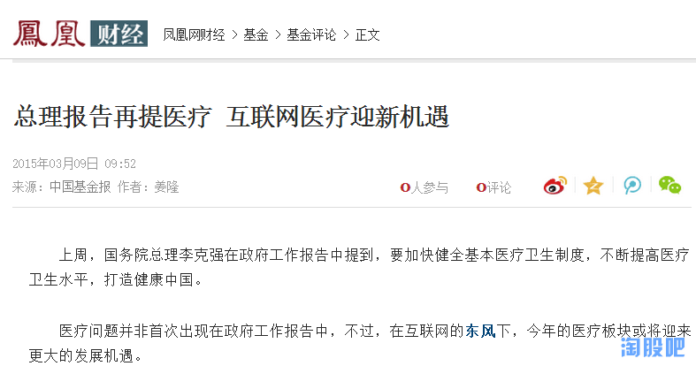
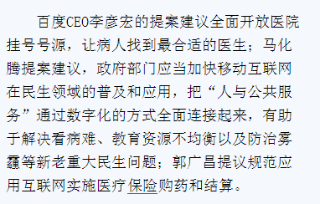
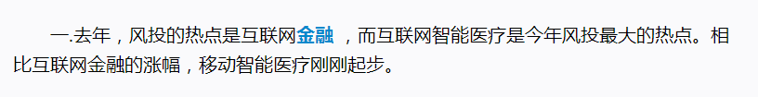
聚焦两会，智慧医疗迎政策红利
“互联网+”医疗

Slide 4





以移动医疗创新为突破口，描绘智慧医疗蓝图
医疗信息化
移动医疗
智慧医疗
医院实施基于信息化平台、HIS、EMR等系统的整体建设；
各医院之间、医院所属各部门之间提供病人信息管理；
包括医院信息管理系统、临床信息管理系统和公共卫生信息化。
移动医疗厂商通过移动终端、智能硬件等提供医疗服务与健康指导；
帮助患者解决医疗资源稀缺、看病难等问题，并协助医生打造个人品牌；
移动技术贯穿医院内部信息系统，简化流程，提高效率。
智慧医疗是指利用物联网技术，实现患者与医务人员、医疗机构、医疗设备之间的互动；
推动医疗信息化模式创新，最终实现实时、智能化、自动化、互联互通的动态服务；
提供一站式就诊，远程医疗，疾病预测等服务。

Slide 5
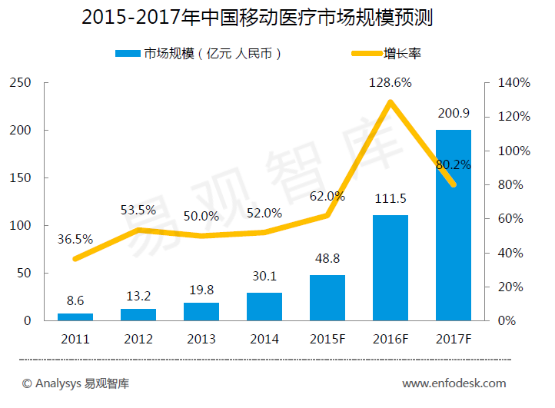
2014年移动医疗市场规模达30亿，预测未来将翻倍增长
➢中国移动医疗产业现处于市场启动阶段，但随着移动互联网技术、新医改的政策支持和推进以及国民的健康观念的深化，移动医疗在未来3年将呈现爆发式增长。
➢2014年移动医疗市场规模达到30.1亿元，同年增长52%，预计2017年，移动医疗市场规模将突破200亿元，市场进入高速发展期。

Slide 6
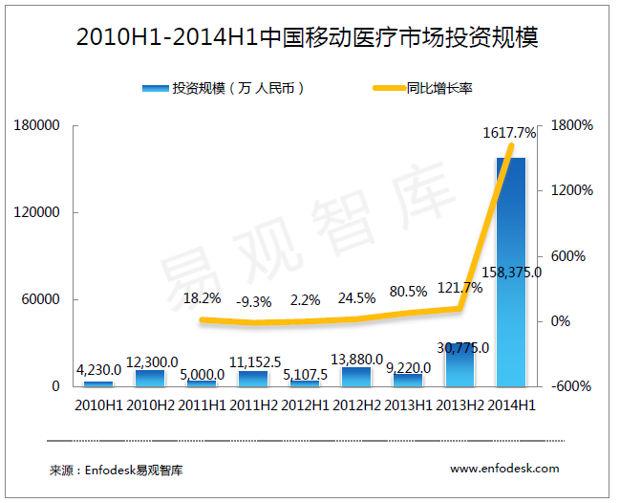
2014上半年移动医疗市场投资规模达16亿，同比增长1617.7%
2012年下半年国内移动医疗市场投资金额近1.4亿元，同比增长24.5%，移动医疗领域资本开始升温；
到2014年，随着资本市场热情的高涨，资本纷纷涌入移动医疗领域，2014年上半年投资金额近16亿元，同比增长率高达1617.7%。

Slide 7
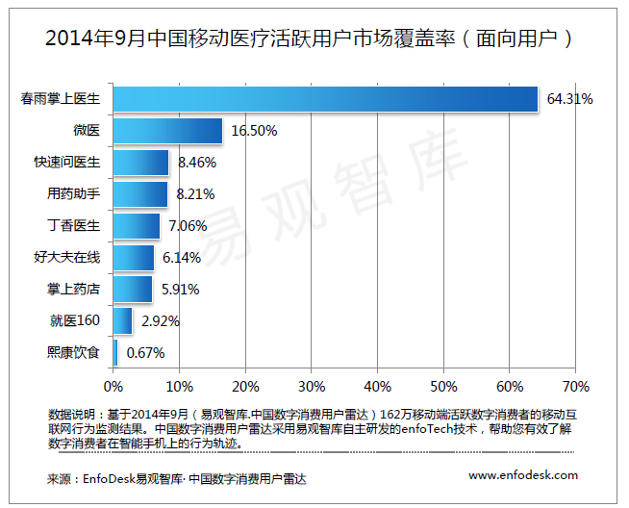
春雨医生活跃用户遥遥领先于移动医疗市场的其他APP
截至到2014年9月底，春雨医生活跃用户市场覆盖率高达64.31%，春雨医生在用户端占据了“垄断地位”，未来依托庞大的用户数量进行大数据增值服务，给消费者带来更多的便捷和“福利”；
挂号网活跃用户市场覆盖率为16.50%，位列第二，预计未来借助腾讯社交平台的推广，市场覆盖率会迅速提升；其他产品市场覆盖率均在10%以下。

Slide 8
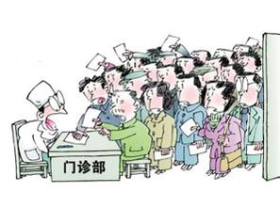
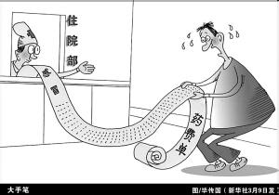
医改迫在眉睫，移动智慧医疗将破解国人看病难题
移动智慧医疗如何解决两大老问题？？
看病难
从目前的趋势来看，移动医疗已经表现出来的优点和技术特点有四方面。
首先，能切实推动分级诊疗，利用互联网技术合理分配医疗资源；
其次，实现了医疗健康的可及性，缓解了医疗资源的地域不平衡；
再次，通过给用户建立用户电子健康档案，建立患者电子病历，再通过大数据和云存储实现在线预防；
最后，既能降低用户医疗成本，也能节省国家的巨额医疗医保支出。
（医疗资源不平衡，地区与社区，农村与城市）
看病贵
（医疗资源集中在少数人手上）

Slide 9
目录
1
智慧医疗概念及市场现状
2
智慧医疗的三大技术支撑
3
智慧医疗商业模式分析—案例分析
4
智慧医疗挑战和发展趋势

Slide 10


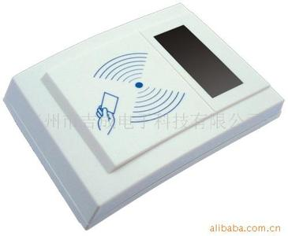
物联网RFID技术在智慧医疗领域得到广泛应用
物联网
物联网是继计算机、互联网与移动通信网之后的世界信息产业第四次技术革命，指的是将各种信息传感设备，如射频识别RFID 装置、红外感应器、全球定位系统、激光扫描器等种种装置与互联网结合起来而形成的一个巨大网络，目的是让所有的物品都与网络连接在一起，以便系统可以自动实时地对物体进行识别、定位、追踪、监控并触发相应事件
RFID应用
RFID电子标签技术在医
疗行业的病人追踪、药物识别、母婴识别和医疗器械追踪管理方面已经得到了较为成熟的应用。
RFID技术
RFID 技术即射频识别技术，是一种非接触式的自动识别无线通信技术，可以通过射频信号识别特定目标并读写相关数据，而无需识别系统与特定目标之
间建立机械或者光学接触。

Slide 11



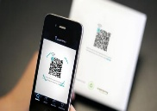

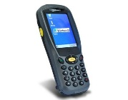


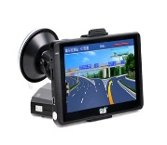

基于物联网技术的智慧医疗的体系架构
管理人员可以适时了解设备的使用情况，正常与否，生成的医疗数据也可得到详尽的分析，甚至得到对不可见问题的预警，从而极大的方便医疗设备的管理。
应用层
主要包括智慧医疗的各种具体应用
涵盖了公共服务、行业服务等贯穿个人生命整个周期的各个医疗健康活动行为
医疗监护
医疗设备管理
医药物流仓储监管
可视化数据
网络支撑层
检测人体生理数据、老年人健康状况、病人病情追踪及远程医疗等方面，配合相应的医疗设备，能够使医护人员和病人家属及时、远程的了解病人的情况。
建立药品从生产、出厂、流通、使用及仓储的完整信息追踪链，实现信息的及时采集和汇聚，从而构建全方位的药品安全协同监管，及时发现药品在各个环节中产生的问题
是物联网的神经中枢和大脑
负责支撑终端及感知延伸层的信息传递、路由和控制，将感知层获取的信息进行传递和处理
通信与互联网的融合网络
信息中心
网络管理中心
智能处理中心
感知层获取的信息
感知层
实现物体的识别和信息的采集，采集医疗场景下产生的各种信息，并完成自动识别和智能控制。
通过通信模块与网络层进行信息交互。
二维码
终端
识读器
摄像头
传感器
RFID标签
GPS
读写器

Slide 12
基于云计算、大数据的智慧医疗体系
以Iaas数据资源中心为基础，提供医疗类的软件应用服务，降低医疗信息化的成本，提高医疗信息化水平和效率。
进行疾病的预防和更好的治疗，提供一站式的服务等
数据来源：患者病历，医生资料，医疗资料信息，健康档案（饮食、锻炼、饮水等日常生活行为），保险行业信息，交通行业信息等各个领域
智慧医疗
搭建软件、程序的开发环境，数据库服务，以及其他应用接口等。
智慧应用平台
利用云计算、大数据技术将医疗的干预作用从治疗阶段提前到预防与监控阶段！！
Saas层
基础能力平台
将利用物联网感知层搜集到广泛医疗数据进行存储、传输和处理。
（定位、计费、认证、支付）
Paas层
云计算数据中心
（虚拟化、物理基础资源、网络）
Iaas层
数据采集需要广泛地使用物联网技术，数据的存储、传输和处理需要云计算技术，数据挖掘，知识发现与决策则需要大数据技术。

Slide 13
目录
1
智慧医疗概念及市场现状
2
智慧医疗的三大技术支撑
3
智慧医疗商业模式分析—案例分析
4
智慧医疗挑战和发展趋势

Slide 14
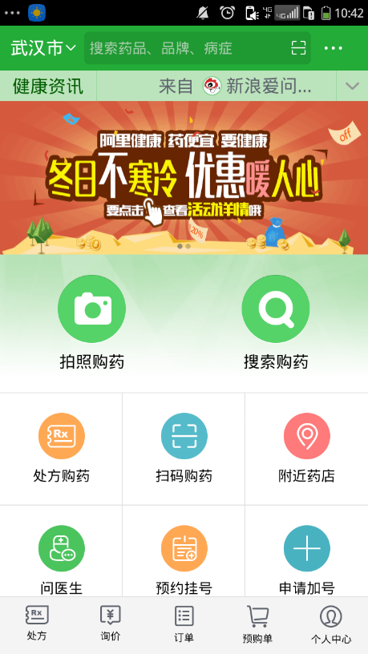
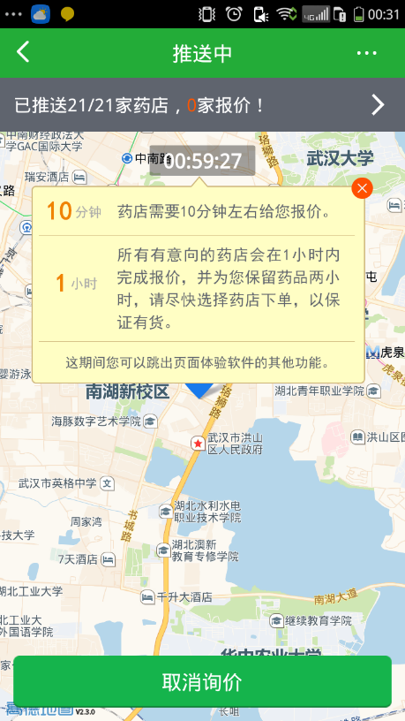


阿里健康APP开创医疗行业的“嘀嘀打车”模式
买药新体验，看我的
货比三家，尽享优惠
阿里医药流通模式图
电子签名/电子处方/医保
患者
①诊断/处方药
制药企业
医院
④支付/现金/医保
分销企业
零售药店
⑤药品配送
②输入对应医院的处方号
验药，购药、预约、咨询，还可以购买处方药
你询价，附近药店竞价抢单
③抢单/竞价
阿里健康平台
向零售药店收取交易佣金是阿里健康APP的主要盈利模式之一！
患者上传处方下订单：患者到医院看病，得药品处方，通过手机端“阿里健康”APP，上传处方下订单；
药店抢单，类似“滴滴打车模式”：药店通过客户端，以市场竞价（高低不等）的方式，抢单，
成交与配送：消费者根据价格、服务、品牌等模式选择药品供应和配送服务，支付费用，获得药品

Slide 15
阿里健康APP方便惠民，倒逼医药行业改革
快捷的药品咨询平台随时随地，都可以向附近药店咨询药品信息，查看附近药店的详细信息。
多家药店多个常见病种药品价格低于医院20%左右，可享受线下付款满30立减20元的优惠。同时不定期举行各种优惠活动，让利于民。
为什么医院还愿意和阿里合作
根据国家规定，医生不得向患者隐匿处方，如果病人要求，医生必须向病人公开处方;
一些地区医院已经实行了药品零加成制度，药房从利润中心变成了成本中心，与阿里合作，反而逐渐减弱药房功能和运营成本;
阿里健康现在对医院进行适当补贴。目前，在试点的部分医疗机构里，阿里健康与医保等相关部门共同补贴医疗机构部分流失的药费利润;
阿里健康现在平台上提供的药品主要为一些常见病药品，和处方重复率高的药品,不会对医院的收入造成瞬间猛烈的冲击;
通过支付宝与医院连通，打造“未来医院”，具有医师电子签名CA的处方，可以直接上传至阿里健康平台，不需上传照片。
方便
优惠
功能特点
种类全
咨询比价
处方药品也可找药店咨询。用户对处方拍照，上传处方照片到本平台，即可用此处方照片向附近药店发起咨询。多个药店及时响应并与用户沟通药品购买事宜。
以用户所选择的位置为中心，向附近药店发送咨询药品信息，多个药店响应信息一目了然，择优选择。
如果医院不改变，我们就来改变医院
在我国，80%的处方药通过医院渠道售出，仅有20%的处方通过药店渠道售出。阿里的模式创新，逐渐剥离和降低医院的处方药收入，迫使医药分家。
而药店有强烈的与阿里健康合作的诉求，大大增加药店的利润和收入。

Slide 16
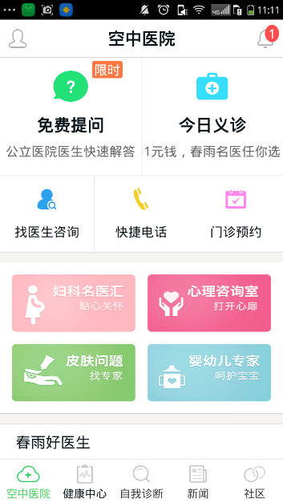
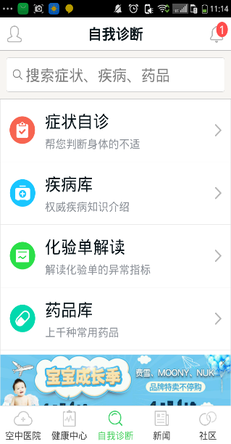
春雨医生从“流量电商”转型“服务电商”，实现流量变现
智能硬件
自查自诊
•联合第三方可穿戴设备硬件获取用户数据、如益体康便携式心电检测仪、宜诺腕表
•用户数据传入春雨医生，医生查看数据，解读数据，并为用户提供健康解决方案
以往的药商网站最大的问题是流量的获取成本特别高，而在用户流量获取之后，却不能形成有效沉淀；
现在医生在春雨平台上的新增角色，通过以往积累的用户数据和情感信任，增加医生在用户消费时的“主推权”。
•智能匹配与症状相关的健康数据，提供疾病概率、相关科普文章、应做的检查、参考治疗方案等数据
转型前后对比
用户流量数据流向空中医院和好药师，通过个性化问诊、连接硬件提供健康解决方案和移动购药实现流量变现
•电话服务、定向图文／电话、线下预约”以及用户悬赏求助等服务
•患者建立个人健康档案，随时跟踪记录健康情况
•医患沟通平台，通过用户评价体系提升医生知名度
•私人医生个性化服务（在线诊疗+药品推送）
•链接好药师，处方药移动端购买，药店就近配送
•提供精准便捷的购药，指导LBS药店信息推送
•电子处方、慢性病用药和处方药销售
移动购药
空中医院及私人医生

Slide 17

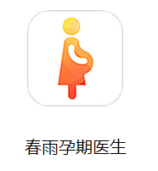


春雨医生：私人医生干预指导，构建医患强关系
1
什么是私人医生模式？
一种是基于问诊服务而带来的药品销售。即医生在解答用户咨询中，如果提及某款药，就会在用户界面显示药品购买链接
在用户消费的环节中加入一个辅助决策者，即医生接下来在春雨平台上的新增角色，通过以往积累的用户数据和情感信任，增加医生在用户消费时的“主推权”；比如针对母婴人群的妈咪宝盒，其实是以售卖医生智慧的方式来打包售卖商品，之前的互动基础在这里则可以起到降低信任门槛的作用。
服务电商两种主要模式
2
二则是类似春雨妈咪宝盒的服务类产品。它基于数据筛选和医生推荐，从卖产品向卖服务转变。
春雨医生目前主要的盈利模式之一收费会员。在医患强关系的模式下，会员（患者）与医生进行频繁的互动需要向平台缴费。
何为医患强关系？
在决策环节中加入了医生，春雨医生希望能解决医药电商的两个命门问题：一是帮助用户决策，二是用户回访。
私人医生是用户的“决策人”，他们了解用户的身体情况，可以为用户长期提供药品和保健品消费决策。这样将B2C电商与医疗服务相结合，就解决了用户的决策问题。而基于用户电子健康档案的大数据，则意在分析用户的消费行为，利用数据解决用户的回访问题。

Slide 18

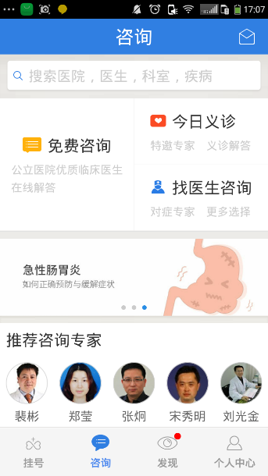
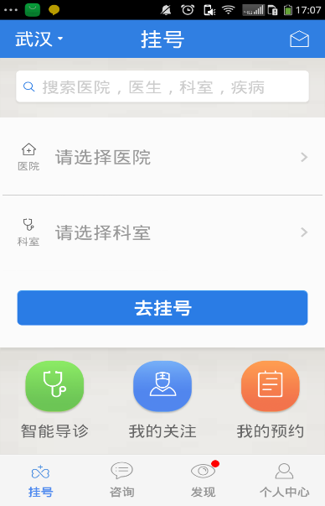
挂号网协助医院连接医患，提供一站式就诊方案
900多家重点医院信息系统连接
超过3000万实名注册用户
2014年服务患者人次达1亿次
10多万名重点医院的专家
个性化信息搜索在线预约挂号
提升医疗资源流动以及医院管理效率，优化患者就医体验
智能自诊和免费咨询
3
•根据疾病寻找权威的医疗机构和医生，寻找适合的就诊科室
•全国900多家重点医院的门诊在线预约挂号
1
•图片点击方式输入身体部位患者表述病灶位置
•设置问题引导患者说明疾病症状
病历、检查报告和处方获取
在线挂号预约与支付
4
•在线获取电子病历、检测结果和处方
•院间互通互联，实现转诊复诊数据共享，完成一站式诊疗服务的闭环
2
挂号网已经启动和一些零售药店的合作，未来它的收入将大部分来自交易佣金，但目前挂号网的主要盈利模式为向患者推荐医疗保险等。
•分时就诊，消息提示候诊情况及就诊位置免排队
•挂号、检查与治疗费用第三方在线支付

Slide 19
杭州建设“全院通”智慧医疗，成为全国的典型模范
杭州的智慧医疗实现了“全院通”智慧结算、“全城通”智慧应用、“全自助”智慧服务、“全人群”项目覆盖，建立了区域远程会诊平台、区域双向转诊平台和区域市县智慧信息平台。
自2012年以来,杭州巳有250万参保人员开通市民卡"智慧医疗"诊间结算功能,累计627余万人次的门急诊患者享受到便利，按人均至少节约1小时计算，全钍会降低时间成本超过627余万小时。
杭州如何建设智慧医疗？
利用信息化手段,通过创新创优，相继推出分时段预约诊疗、智慧医疗诊间结算、出入院床边（护士站）结算、网上査询检验检査报告、远程会诊系统、双向转诊系统等便民惠民举措,特别是全国首创的智慧医疗诊间结算服务,给群众带来了实实在在的好处。
网上检验、体检振告査询系统服务总人次95.3万，保守估算至少有10%的人群免除专程到医院取报告单的来回奔波，按人均至少节约2小时计算,全社会降低时间成本近20万小时,而且缓解了交通压力。
2013年以来开展测评247万人次，总体满意
率平均达到99.4%。
截至11月30日,市属医院自助挂号机的平均使用率已达到76.40% ,最高的市二医院达到94.65% ；分时段就诊符合率平
均达到76.39%。
破解医院“三长两短”问题（挂号、收费、候诊时间长，医生看病时间短）

Slide 20
目录
1
智慧医疗概念及市场现状
2
智慧医疗的三大技术支撑
3
智慧医疗商业模式分析—案例分析
4
智慧医疗挑战和发展趋势

Slide 21
四大挑战，拷问智慧医疗的未来可行性
1
2
用户观念问题
人们对医学媒体的认识程度有限，接纳、认可程度偏低;
另外，传统理念中人们对医疗、健康理念认识不够，重治疗轻预防，导致智慧医疗的服务理念难以被接受。
4
关键技术突破问题
智慧医疗技术研究范畴中涉及医疗感知、异构网络互通、信息融合、大数据和云计算技术等，研发环节中突破这些关键技术具有一定的难度。
标准化问题
智慧医疗涉及传感网、通信网、健康信息处理、医疗终端和应用等多个环节，各个环节都有大量的标准化工作需要开展;
而且不同医疗机构、不同研发机构之间的信息互联互通的积极性不高，原有信息系统及
终端之间形成孤岛，更增加了标准化的工作难度。
检测诊断结果精确度的问题
医生诊断病情需要建立在对病人信息全方面、多角度的获取和考量之上，倘若仅靠线上病人的自我描述，轻易由于关键信息缺失，耽误病情。
3

Slide 22
实现四个方面的智慧，预见智慧医疗的未来
第一，对于病人、亚健康人群、正常人群，他们可以利用物联网络，社区医疗机构、甚至是第三方医疗服务机构，突破时间和空间的限制，及时获得与健康有关的信息，并利用网络化的手段来管理这些信息，从而做到更加智能化的健康管理。
第二，对于医疗机构，它们能够在诊断、治疗的各个阶段综合利用各种辅助信息，并实现多机构的分布式协同。除了采集诊疗时的信息之外,还应获得诊疗前和诊疗后的信息，从而更智能化的分析、判断、护理及提供后期服务。
第三，对于卫生管理部门来说，能够通过全面的信息分析，合理地分配医疗资源，制定有序的就医服务供应策略，更及时、更准确地得到卫生管理相关的统计信息和判断可能存在的问题。
最后，对于医疗相关的科研机构，能够获得和处理大规模的医疗相关数据，从而能够获得有关知识、开展更有效的疾病预防、研究新的诊疗技术与药物等。

Slide 23
谢谢欣赏!
主讲人：陈美丽
电子商务与智能服务中心

